Slide 1
-1009- APELAÇÃO
§ 1º preliminar de AP (não gera preclusão, AI para algumas interlocutórias)
§ 3º capítulo da sentença (tutela na sentença + 1013 § 5)
-1010-ROTEIRO AP
§ 1º contrarrazões 15 dias
§ 2º recurso adesivo 997, § 1º fundamento – (§2º refém) - (997§2, II hipóteses: AP - RE – RESP)
§ 3º remessa TJ
1011:RELATOR tribunal (932: juízo de admissibilidade e tese)
1012: EFEITO SUSPENSIVO (suspende os efeitos da decisão)
§ 1º EXCEÇÕES: demarcação terra; alimentos, arbitragem; tutela provisória, interdição
§ 2º cumprimento provisório art. 520
§ 3º liminar relator
-1013: EFEITO DEVOLUTIVO (reexame)
§ 3º CAUSA MADURA (imediato julgamento: contraditório + provas)
-1014: FATO NOVO + FORÇA MAIOR
-JUÍZO DE RETRATAÇÃO ARTS. 330/485 (SEM MÉRITO) e ART. 332 “TESE”
-PRAZO DOBRADO
-JEC, falência, ECA, CLT

Slide 2
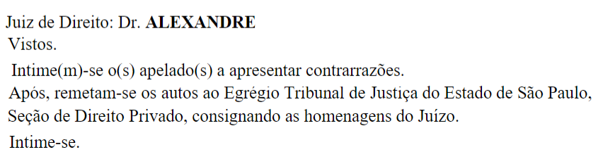
JULIO – 2026-1
APELAÇÃO
Art. 1.009. Da sentença cabe apelação.
PRINCÍPIO DA UNICIDADE (AGRAVO E APELAÇÃO? NÃO!)
1.009 § 1º As questões resolvidas na fase de conhecimento, se a decisão a seu respeito não comportar agravo de instrumento, não são cobertas pela preclusão e devem ser suscitadas em preliminar de apelação, eventualmente interposta contra a decisão final, ou nas contrarrazões.
VIDE ART. 1.015 (HIPÓTESES DE CABIMENTO DE AGRAVO DE INSTRUMENTO): EXEMPLOS: indeferimento para ouvir testemunhas ou deferimento gratuidade (VIRA PRELIMINAR APELAÇÃO).
Art. 1.009 § 3º O disposto no “caput” deste artigo aplica-se mesmo quando as questões mencionadas no art. 1.015 integrarem capítulo da sentença.
Art. 1.010. § 1º O apelado será intimado para apresentar contrarrazões no prazo de 15 dias.
Após as formalidades previstas nos §§ 1º e 2º, os autos serão remetidos ao tribunal pelo juiz, independentemente de juízo de admissibilidade (§ 3º)
-

Slide 3
ROTEIRO PARA A APELAÇÃO
Art. 1.010. A apelação, interposta por petição dirigida ao juízo de primeiro grau, conterá:
I - os nomes e a qualificação das partes;
II - a exposição do fato e do direito;
III - as razões do pedido de reforma ou de decretação de nulidade;
IV - o pedido de nova decisão.
ERROR IN PREJUDICANDO: erro no julgamento (reforma interpretação)
ERROR IN PROCEDENDO: erro no processo ou na formalidade da sentença (anular a sentença)
1 PETIÇÃO (PARA O JUÍZO A QUO) COM 2 PARTES
1ª: INTERPOSIÇÃO: juízo “a quo” (pedido de retratação se cabível, exemplos: arts. 330, 332, 485 CPC)
2ª: RAZÕES DE APELAÇÃO: art. 1.010 CPC

Slide 4
APELAÇÃO COM EFEITO SUSPENSIVO (REGRA GERAL) – exceções § 1º
ART. 1.012 § 1º Além de outras hipóteses previstas em lei, começa a produzir efeitos imediatamente após a sua publicação a sentença que:
I- homologa divisão ou demarcação de terras (art. 569 CPC.);
II- condena a pagar alimentos (alimentos, divórcio, indenização etc.);
III- extingue sem resolução do mérito ou julga improcedentes os embargos do executado (art. 918 CPC);
IV- julga procedente o pedido de instituição de arbitragem (LArb);
V- confirma, concede ou revoga tutela provisória (art. 294 CPC 2 tipos);
VI- decreta a interdição (art. 755 CPC).
Nos casos do § 1º, o apelado poderá promover o pedido de cumprimento provisório depois de publicada a sentença (§ 2º) (vide art. 520);.
Em regra, a apelação tem efeito suspensivo, isso significa que a sentença não pode ser executada imediatamente, deve-se esperar o julgamento do recurso. Em algumas situações previstas no 1.012, § 1º a apelação NÃO tem efeito suspensivo. Nesses casos a sentença pode produzir efeitos imediatamente, mesmo que exista apelação. Exemplo: ação de alimentos.
Mesmo quando a apelação não suspende automaticamente a sentença, o relator pode suspender seus efeitos se houver chance real de o recurso ser provido, ou risco de prejuízo sério se a sentença produzir efeitos imediatamente (§ 4º).

Slide 5
Art. 1.011. Recebido o recurso de apelação no tribunal e distribuído imediatamente, o relator:
I - decidi-lo-á monocraticamente apenas nas hipóteses do art. 932, incisos III a V ;
932: - III - não conhecer de recurso inadmissível, prejudicado ou que não tenha impugnado especificamente os fundamentos da decisão recorrida; IV e V - negar (e dar) provimento a recurso que for contrário a: súmula, IRDR, IAC etc. II - se não for o caso de decisão monocrática, elaborará seu voto para julgamento do recurso pelo órgão colegiado.
DECISÃO MONOCRÁTICA: tutela provisória- relator não conhecer, negar provimento, prover baseado precedentes (art. 932 CPC) = Recurso cabível incisos? agravo interno!
EFEITO DEVOLUTIVO
Art. 1.013. A apelação devolverá ao tribunal o conhecimento da matéria impugnada. EFEITO DEVOLUTIVO limita a matéria que pretende seja revista pelo tribunal, “tantum devolutum quantum apellatum”.
Assim, o juiz de 1º grau julga a causa. A parte insatisfeita interpõe apelação. Com isso, o tribunal passa a poder reexaminar os pontos da decisão. No processo civil, “devolver” não é no sentido comum de entregar algo de volta, mas sim transferir ao tribunal o poder de analisar determinada matéria. Detalhe, o efeito devolutivo é comum a todos os recursos (é a essência do recurso, o reexame, ou seja, devolução da reapreciação da matéria.)

Slide 6
REQUISITOS E JUÍZO DE ADMISSIBILIDADE DO RECURSO DE APELAÇÃO
ANÁLISE DO JUÍZO EXCLUSIVA DO JUÍZO “AD QUEM”, OU SEJA, DO RELATOR (OU ÓRGÃO COLEGIADO)
(a) Sentença (cabimento)
(b) preparo: custas e porte de remessa e retorno
(c) legitimidade prevista no art. 996 (parte, terceiro prejudicado ou o Ministério Público, como parte ou como fiscal da ordem jurídica)
(d) interesse (comprovação de que o pronunciamento acarretou prejuízo ao recorrente, demonstrar erro)
(e) regularidade formal;
(f) a tempestividade, exigindo que o recurso seja interposto no prazo legal (15 dias)
g) usar “interpor” RECURSO DE APELAÇÃO;
h) Conhecer e dar provimento para anular ou reformar sentença

Slide 7
RETRATAÇÃO DA SENTENÇA É EXCEÇÃO
só em casos específicos o juiz pode se retratar da sentença
Art. 330: Indeferimento da petição inicial: Art. 331. Indeferida a petição inicial, o autor poderá apelar, facultado ao juiz, no prazo de 5 (cinco) dias, retratar-se.
Julgamentos sem mérito: Art. 485. O juiz não resolverá o mérito quando: § 7º Interposta a apelação em qualquer dos casos de que tratam os incisos deste artigo, o juiz terá 5 dias para retratar-se.
Art. 332 Da improcedência liminar do pedido: Nas causas que dispensem a fase instrutória, o juiz, independentemente da citação do réu, julgará liminarmente improcedente o pedido que contrariar...
Apelação no ECA (art. 198, VII)
Agravo instrumento (art. 1.018, 1º: § 1º Se o juiz comunicar que reformou inteiramente a decisão, o relator considerará prejudicado o agravo de instrumento)
Agravo interno: O agravo será dirigido ao relator, que intimará o agravado para manifestar-se sobre o recurso no prazo de 15 (quinze) dias, ao final do qual, não havendo retratação, o relator levá-lo-á a julgamento pelo órgão colegiado, com inclusão em pauta.

Slide 8
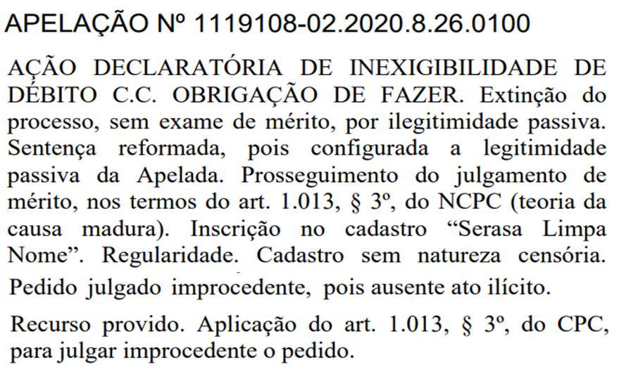
TEORIA DA CAUSA MADURA § 3º
Art. 1.013. § 3º Se o processo estiver em condições de imediato julgamento, o tribunal deve decidir desde logo o mérito.
cenário: não precisa devolver o processo para o juiz de primeiro grau.
O TJ julga sem reexame!
Princípios: primazia da decisão de mérito (art. 4º) -celeridade (art. 5º, LXXVIII, CF/88)
“CONDIÇÕES DE IMEDIATO JULGAMENTO?”
CONDIÇÕES para julgamento no tribunal: RÉU CITADO E PROVAS PRODUZIDAS

Slide 9
ALEGAÇÃO DE FATO NOVO EM APELAÇÃO: FORÇA MAIOR! Art. 1.014. As questões de fato não propostas no juízo inferior poderão ser suscitadas na apelação, se a parte provar que deixou de fazê-lo por motivo de FORÇA MAIOR.
PROCEDIMENTO FATO NOVO: 437: § 1º Sempre que uma das partes requerer a juntada de documento aos autos, o juiz ouvirá, a seu respeito, a outra parte, que disporá do prazo de 15 dias...
EXCEÇÕES DE CABIMENTO DA APELAÇÃO
Lei dos Juizados Especiais (art. 41 – Lei 9.099/95 - Recurso Inominado em 10 dias)
Execuções Fiscais TRIBUTÁRIO - Valor igual ou inferior de 50 ORTN = R$ 328,27: CABIMENTO: embargos infringentes de alçada (execução fiscal de valor igual ou inferior a 50 ORTN) só se admitirão embargos infringentes ou embargos de declaração – art. 34 da Lei 6.830/1980. Peculiaridades: -*julgado pelo próprio juiz julgador prolator da sentença; *prazo de 10 dias; *sem preparo.
Sentença que decreta falência é objeto de agravo de instrumento (agravo de instrumento, Lei 11.101/05, art. 100)
ECA prazo para interpor apelação e oferecer contrarrazões é de 10 dias (art. 198, II – ECA LEI Nº 8.069/90).
Recurso Ordinário (CLT)
EXCEÇÕES DE PRAZO DOBRADO
    Art. 180 MP
    Art. 183 FAZENDA PÚBLICA
    Art. 186 DEFENSORIA ADVOGADO DATIVO NÃO TEM PRAZO DOBRADO
    Art. 183: autarquias e fundações de direito público
    Art. 229 LISTICONSORTE COM PROCURADORES DIFERENTE processo físico

Slide 10
RECURSOS INDEPENDENTES E RECURSO ADESIVO
Art. 997. Cada parte interporá o recurso independentemente, no prazo e com observância das exigências legais.
§ 1º Sendo VENCIDOS autor e réu, ao recurso interposto por qualquer deles poderá aderir o outro. § 2º O recurso adesivo fica SUBORDINADO ao recurso independente, sendo-lhe aplicáveis as mesmas regras deste quanto aos requisitos de admissibilidade e julgamento no tribunal, salvo disposição legal diversa, observado, ainda, o seguinte: II- será admissível na apelação, no recurso extraordinário e no recurso especial.
Art. 998. O recorrente poderá, a qualquer tempo, sem a anuência do recorrido ou dos litisconsortes, DESISTIR do recurso. Parágrafo único. A desistência do recurso não impede a análise de questão cuja repercussão geral já tenha sido reconhecida e daquela objeto de julgamento de recursos extraordinários ou especiais repetitivos.
997, III CPC: não será conhecido, se houver desistência do recurso principal ou se for ele considerado inadmissível.
Art. 999. A renúncia ao direito de recorrer independe da aceitação da outra parte.
Ementa: RESPONSABILIDADE CIVIL RESTRIÇÃO INDEVIDA ORIGEM DO DÉBITO NÃO DEMONSTRADA - DANO MORAL CONFIGURADO - SENTENÇA PROCEDENTE QUE ARBITRA INDENIZAÇÃO DE R$ 10.000,00 AUMENTO PARA R$ 15.000,00. AUSÊNCIA DE RECIPROCIDADE DE SUCUMBÊNCIA - SÚMULA 326 DO STJ... NEGADO PROVIMENTO AO RECURSO DA RÉ, DADO PROVIMENTO AO RECURSO ADESIVO DA AUTORA.

Slide 11

RECURSO ADESIVO lembra reconvenção (TEM DIFERENÇAS)
Art. 1.010: § 2º Se o apelado interpuser apelação adesiva, o juiz intimará o apelante para apresentar contrarrazões.
RECURSO ADESIVO: Não é tipo de recurso, mas sim uma forma na AP, RE e RESP
Necessário: sucumbência recíproca + recurso do adversário.
Peças distintas (ou não): contrarrazões + recurso
Marcus Vinicius R. Gonçalves: “aquele que recorreu adesivamente preferiria que a sentença transitasse em julgado; mas, como houve recurso do adversário, ele aproveita para recorrer também” (p. 861). Isso explica o caráter acessório do recurso adesivo!
2ª APELAÇÃO
NA FORMA ADESIVA
15 DIAS
SENTENÇA
PARCIALMENTE PROCEDENTE
SUCUMBÊNCIA RECÍPROCA
1ª APELAÇÃO
PRINCIPAL
15 DIAS
ACÓRDÃO UM JULGAMENTO
JUIZ INTIMA: “PARTE CONTRÁRIA APRESENTE AS CONTRARRAZÕES”
ADESIVO
RÉFEM
“CARONA”
DEPENDENTE

Slide 12
1- No Processo Civil, qual recurso não está previsto no CPC:
a) agravo de instrumento;
b) embargos de declaração;
c) recurso ordinário;
d) embargos de divergência;
e) todas as alternativas são recursos previstos no CPC.

Slide 13
2- Da sentença pode ser objeto dos seguintes recursos:
a) apelação
b) agravo de instrumento
c) agravo interno
d) embargos de declaração
Estão corretos:
A- a, b
B- a, b, c
C- a, b, d
D- a, d
E- a, c, d

Slide 14
3- As questões resolvidas na fase de conhecimento, se a decisão a seu respeito não comportar agravo de instrumento, não são cobertas pela preclusão e devem ser suscitadas:
a) Apelação
b) embargos divergentes
c) recurso especial
d) embargos de declaração
e) Reclamação

Slide 15
4-Qual recurso cabível quando o juiz indeferir liminarmente a petição inicial? 331
a) Agravo de instrumento.
b) Apelação, sem juízo de retratação;
c) Embargos de divergência;
d) apelação, com juízo de retração,
e) Nenhuma das alternativas anteriores.

Slide 16
5- Entre nós, o recurso cabível contra a sentença, (apelação art. 1.009), em regra terá:
A- Ambos os efeitos (devolutivo e suspensivo)
B- efeito devolutivo
C- efeito suspensivo
D- nenhum efeito
E- regressivo e imperativo

Slide 17
6- O advogado Ricardo interpôs recurso de apelação contra sentença desfavorável ao seu cliente. O recurso foi protocolado fora do prazo legal (intempestivo). Após a intimação do apelado para apresentar contrarrazões o processo foi encaminhado para o Tribunal?
A) Remeter os autos ao tribunal independentemente de juízo de admissibilidade
B) Negar provimento ao recurso
C) Determinar a correção do vício de prazo
D) Converter a apelação em agravo de instrumento
E) Não receber o recurso por intempestividade

Slide 18
7- O prazo para interposição de apelação pelo advogado Dativo nomeado pela Defensoria Pública é:
A- 15 dias úteis
B- 10 dias úteis
C- 30 dias úteis
D- 30 dias corridos
E- Curador Especial não pode interpor recurso

Slide 19

8- Em determinado processo movido por José em face de João o juiz julgou procedente em parte para condenar o réu a indenizar no valor de R$ 30.000,00. O autor não recorreu para aumentar a indenização e transcorreu o prazo de 15 dias. Contudo, o réu apresentou recurso de apelação no último dia do prazo. Neste caso o autor poderá qual recurso PREVISTO NO ARTIGO 944 DO CPC?
a) recurso adesivo,
b) agravo interno,
c) Apelação,
d) embargos de declaração,
e) Nenhuma das alternativas.

Slide 20
9- De acordo com a lei, sobre o recurso de apelação adesiva é correto afirmar que:
a) Também se sujeita as regras do preparo
b) O preparo será observado após o trânsito em julgado
c) Não há necessidade de preparo
d) O julgamento é independente do curso da apelação principal
e) Não cabe a forma de interposição de recurso adesivo na apelação

Slide 21
10- Marcos ajuizou ação de indenização contra Renato alegando danos materiais decorrentes de um acidente de trânsito. O juiz de primeiro grau extinguiu o processo sem resolução do mérito, entendendo que haveria ausência de interesse processual. Marcos interpôs apelação, sustentando que o processo estava devidamente instruído, com documentos e provas suficientes para o julgamento da controvérsia. Considerando que o processo se encontra em condições de imediato julgamento, o tribunal deverá:
a- apenas anular a sentença,
b- julgar desde logo o mérito da causa,
c- extinguir imediatamente o processo sem resolução do mérito,
d- extinguir imediatamente o processo com resolução do mérito,
e- determinar a redistribuição da ação a outro juízo,

Slide 22
11- São espécies de Recurso no CPC/2015, exceto:
a) Apelação.
b) Agravo de instrumento
c) Agravo Interno
d) Recurso Ordinário
e) Embargos infringentes

Slide 23
12- Todos os recursos abaixo, tem prazo de interposição em 15 dias, exceto:
a) Apelação,
b) Agravo Interno,
c) Agravo instrumento,
d) Recurso Ordinário,
e) Embargos de Declaração.

Slide 24
13- José ajuizou procedimento comum, mas a petição inicial foi indeferida por conter pedidos incompatíveis entre si. Nesse caso, dessa decisão (INÉPCIA DA INICIAL):
A) caberá agravo de instrumento,
B) caberá apelação, com pedido de retratação,
C) caberá agravo interno,
D) caberá recurso especial,
E) Não caberá recurso,
1-E; 2-D; 3-A; 4-D; 5-A art. 1.012, caput; 6-A; 7-A; 8-E; 9-A; 10-B; 11-E; 12-E; 13-B; 14-D

Slide 25
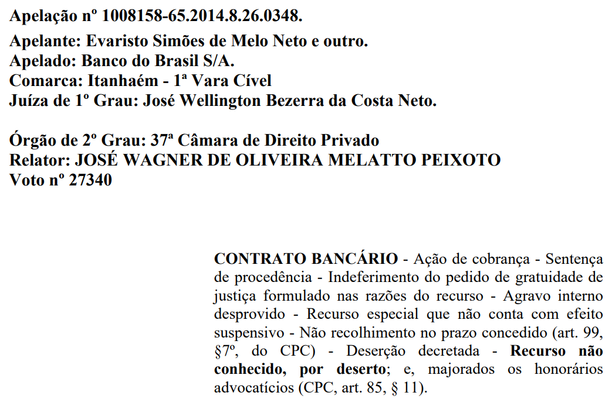
EXPLI QUE “deserto”:

Slide 26
111 EXAME DE ORDEM - RESUMIDO
A sociedade "Polux Ltda." celebrou contrato de compromisso de compra e venda de um apartamento com Caio.
Caio deixou de pagar as parcelas do preço ajustado.
"Polux" notificou Caio para os fins de constituí-lo em mora, transcorrendo o prazo da notificação in albis.
Em seguida, moveu ação pelo rito ordinário, visando à rescisão do contrato, invocando ...
Caio apresentou tão somente contestação...
A sentença julgou procedente...
Qual a peça a ser formulada?

Slide 27
OAB 39 - RESUMIDO
Olga ... Adquiriu uma chapinha de cabelo na loja Casa Mil, sediada em Campo Grande, MS, com o objetivo de fazer um penteado especial para um casamento em que seria madrinha, a se realizar na semana seguinte. No dia da cerimônia, Olga pela primeira vez ligou o produto, que esquentou em excesso e queimou seus longos cabelos.
Olga precisou procurar um hospital e não pôde comparecer ao casamento. Olga, então, ajuizou ação de reparação de danos morais e materiais em face de Casa Mil, objetivando o recebimento de indenização no valor total de R$ 100.000,00 (cem mil reais).
Em contestação, a Ré sustentou preliminarmente a incompetência do juízo, por não ser o de sua sede. No mérito, sustentou a ocorrência da prescrição em virtude do transcurso de prazo superior a um ano entre a ocorrência do dano e o ajuizamento da ação. Alegou também a ausência de sua responsabilidade, seja porque não restou comprovada sua culpa, seja porque não fabricou o produto alegadamente defeituoso.
O pedido foi julgado procedente, com a condenação de Casa Mil ao pagamento da integralidade da indenização pleiteada na inicial. Nenhuma das alegações da ré foi acolhida.
Inconformada, Casa Mil apresentou recurso de apelação.
Em seguida, a parte autora foi intimada a se manifestar sobre a apelação apresentada.

Slide 28
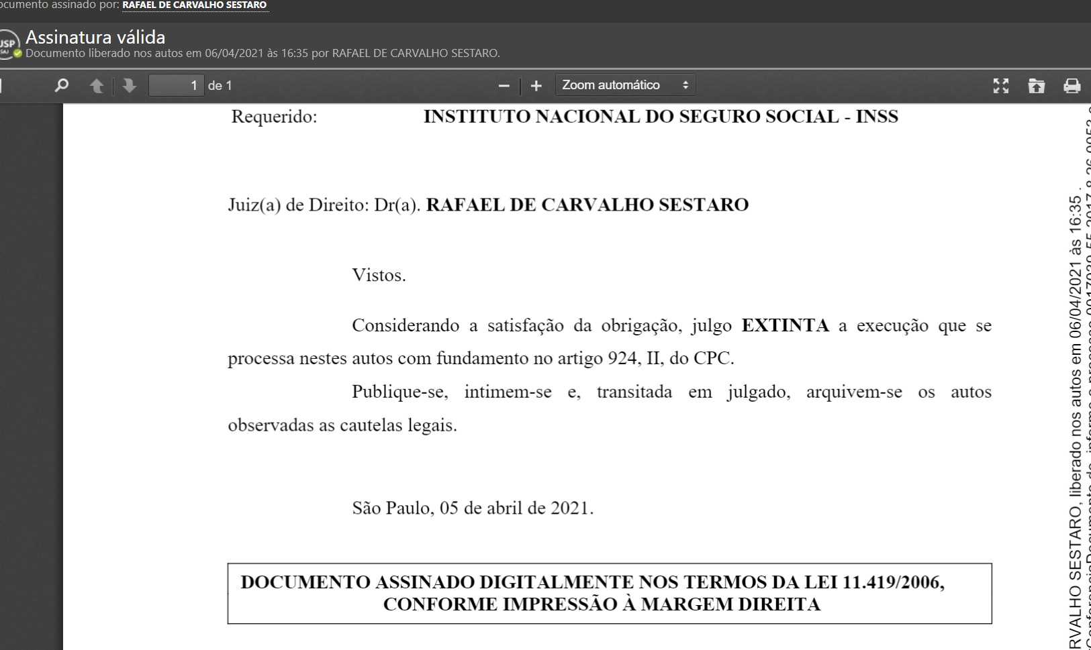

Slide 29
ROTEIRO PARA A APELAÇÃO
Art. 1.010. A apelação, interposta por petição dirigida ao juízo de primeiro grau, conterá:
I - os nomes e a qualificação das partes;
II - a exposição do fato e do direito;
III - as razões do pedido de reforma ou de decretação de nulidade;
IV - o pedido de nova decisão.
ERROR IN PREJUDICANDO: erro no julgamento (reforma interpretação)
ERROR IN PROCEDENDO: erro no processo ou na formalidade da sentença (anular a sentença)
1 PETIÇÃO (PARA O JUÍZO A QUO) COM 2 PARTES
1ª: INTERPOSIÇÃO: juízo “a quo” (pedido de retratação se cabível, exemplos: arts. 330, 332, 485 CPC)
2ª: RAZÕES DE APELAÇÃO: art. 1.010 CPC

Slide 30
Marcelo ajuizou ação de indenização por danos morais em razão da perturbação de sossego causada por sua vizinha Daniela, proprietária de um cão de grande porte que permanece frequentemente na varanda do apartamento e late de forma intensa e contínua, gerando incômodo recorrente aos moradores do condomínio.
O autor juntou aos autos vídeos gravados de dentro de seu apartamento, nos quais seria possível ouvir os latidos constantes do animal durante dia e noite.
Citada, Daniela apresentou contestação direcionada a 2ª Vara Cível Central da Capital de São Paulo, negando que seu animal causasse qualquer perturbação relevante, mas não impugnou especificamente o conteúdo dos vídeos apresentados pelo autor e requereu julgamento antecipado.
Já Marcelo requereu expressamente a produção de prova testemunhal, indicando um outro morador do mesmo andar, que presenciava a situação diariamente e poderia confirmar os fatos apresentados na inicial.
Durante a fase de instrução, o magistrado indeferiu o pedido de oitiva da testemunha, entendendo que os documentos já constantes nos autos seriam suficientes para o julgamento da demanda.
Na sequência, o juiz proferiu sentença julgando improcedente o pedido, sob o fundamento de que não haveria provas suficientes de que os latidos do animal configurariam perturbação anormal do sossego, concluindo que o autor não se desincumbiu do ônus de provar os fatos constitutivos de seu direito.
Elabore a peça processual adequada para a defesa dos interesses do autor. A decisão foi publicada dia 02 de março de 2026, segunda-feira (desconsidere eventuais feriados).

Slide 31
ROTEIRO SIMPLIFICADO – APELAÇÃO (PADRÃO FGV)
FOLHA DE ROSTO
Endereçamento: Juiz “a quo” que proferiu a sentença
Apelante (qualificação) + advogado, interpor RECURSO DE APELAÇÃO Fundamento art. 1.009 CPC
Pedido de retratação quando cabível; recebimento e remessa: intimar o apelado contrarrazões art. 1.010, § 2º CPC e fechamento
RAZÕES DE APELAÇÃO
Apresentação: Egrégio Tribunal de Justiça do Estado de São Paulo
Apelante - Apelado - Origem
DESTACAR JUÍZO DE ADMISSIBILIDADE: Preparo: Indicar recolhimento do preparo art. 1.007 CPC; Tempestividade: indicar prazo de 15 dias art. 1.003 §5º CPC e Cabimento - art. 1.009 CPC e 203, § 1º CPC
EXPOSIÇÃO DO FATO: resumo curto da decisão recorrida.
EXPOSIÇÃO DO DIREITO e razões do pedido de reforma ou de decretação de nulidade: Preliminar (art. 1.009, § 1º) - MÉRITO: impugnação específica matéria de direito civil
PEDIDOS: conhecimento da apelação e provimento do recurso; anulação da sentença (cerceamento) e retorno para instrução, subsidiariamente PROVIMENTO reforma da sentença reforma da sentença; PEDIDOS ESPECIAIS: prioridade processual art. 1.048; efeito suspensivo art. 1.012 CPC; MP art. 178; multa processual art. 77 e 80 CPC e honorários advocatícios (art. 85, § 11)
Fecho: data - advogado

Slide 32
EXCELENTÍSSIMO SENHOR DOUTOR JUIZ DE DIREITO DA 2ª VARA CÍVEL DO FORO CENTRAL DA COMARCA DA CAPITAL DO ESTADO DE SÃO PAULO.
Processo n. XXX
Marcelo, qualificação completa xxx, nos autos da ação de indenização por danos morais que move em face de Daniela, também qualificada, inconformado com a sentença que julgou improcedente o pedido, vem, respeitosamente, à presença de Vossa Excelência, com fundamento nos arts. 1.009 e seguintes do Código de Processo Civil, interpor o presente RECURSO DE APELAÇÃO requerendo que o recurso seja recebido no duplo efeito.
Requer a intimação do recorrente para apresentação das contrarrazões nos termos do art. 1.010, § 1º do CPC e posteriormente remetido ao Egrégio Tribunal de Justiça do Estado de São Paulo, com as anexas razões.
Nestes termos, pode deferimento.
Local, 23 de março de 2026.
Advogado XXX
OAB/UF nº XXX

Slide 33
RAZÕES DE APELAÇÃO
Apelante: Marcelo
Apelada: Daniela
Origem: 2ª Vara Cível Central da Comarca da Capital de São Paulo
Processo n. xxx
Egrégio Tribunal de Justiça,
Colenda Câmara,
Nobres Desembargadores!

Slide 34
CABIMENTO
O presente recurso é cabível, tendo em vista que se insurge contra sentença que julgou improcedente o pedido formulado na ação de indenização por danos morais.
Nos termos do art. 1.009 do Código de Processo Civil, da sentença cabe recurso de apelação.
Assim, diante da natureza da decisão recorrida, mostra-se adequada a interposição do presente recurso.
TEMPESTIVIDADE
A sentença foi publicada em 02 de março, segunda-feira.
Nos termos do art. 1.003, § 5º, do CPC, o prazo para interposição de apelação é de 15 dias úteis, sendo a contagem realizada em dias úteis, conforme art. 219 do CPC.
Assim, o presente recurso é tempestivo.
PREPARO
O recorrente realizou o preparo nos termos do art. 1.007 dos CPC conforme guia anexa (doc. Xxx).

Slide 35
EXPOSIÇÃO DO FATO (art. 1.010, II CPC)
O apelante ajuizou ação de indenização por danos morais em razão da perturbação de sossego causada pelo animal de estimação da apelada, que permanece frequentemente na varanda do apartamento latindo de forma intensa e contínua.
Para demonstrar os fatos, o autor juntou vídeos gravados do interior de seu apartamento, evidenciando os latidos constantes.
A apelada apresentou contestação, porém não impugnou especificamente o conteúdo dos vídeos apresentados.
O apelante requereu prova testemunhal, indicando morador do mesmo andar que presenciava diariamente os acontecimentos.
O magistrado indeferiu a produção da prova testemunhal, sob o fundamento de que os documentos constantes dos autos seriam suficientes para julgamento e, posteriormente, foi proferida sentença julgando improcedente a demanda, sob o argumento de que o autor não se desincumbiu do ônus de provar os fatos constitutivos de seu direito, nos termos do art. 373, I, do CPC.

Slide 36
EXPOSIÇÃO DO DIREITO (ART. 1.010, II do CPC E RAZÕES DO PEDIDO DE REFORMA OU DE DECRETAÇÃO DE NULIDADE ART. 1.010, III do CPC.)
PRELIMINARMENTE
DO CERCEAMENTO DE DEFESA
A sentença deve ser anulada, pois houve evidente cerceamento de defesa.
Nos termos do art. 5º, LV, da Constituição Federal, são assegurados às partes o contraditório e a ampla defesa, com os meios e recursos a ela inerentes.
O Código de Processo Civil, em seu art. 369, garante às partes o direito de empregar todos os meios legais de prova para demonstrar a verdade dos fatos.
Além disso, o art. 370 do CPC dispõe que cabe ao juiz determinar as provas necessárias à instrução do processo, podendo indeferir apenas aquelas que sejam manifestamente inúteis ou protelatórias.
No presente caso, o apelante requereu prova testemunhal pertinente, indicando morador do mesmo andar que poderia confirmar a ocorrência da perturbação de sossego, entretanto, o magistrado indeferiu a produção da prova e, posteriormente, julgou improcedente o pedido justamente por ausência de provas suficientes.
Configurou cerceamento de defesa, pois foi impedida a produção de prova relevante para a comprovação dos fatos narrados e , dessa forma, a sentença deve ser anulada, com fundamento nos arts. 369 e 370 do CPC, bem como no art. 5º, LV, da Constituição Federal, determinando-se o retorno dos autos à origem para reabertura da instrução processual.

Slide 37
DO MÉRITO
Superada a preliminar, o que se admite apenas por argumentar, a sentença também merece reforma no mérito.
Nos termos do art. 341 do CPC, incumbe ao réu manifestar-se precisamente sobre as alegações de fato constantes da petição inicial, presumindo-se verdadeiras aquelas que não forem especificamente impugnadas.
A apelada não impugnou especificamente o conteúdo dos vídeos apresentados pelo autor, limitando-se a negar genericamente os fatos, assim, deve incidir a presunção de veracidade das alegações fáticas apresentadas na inicial.
No presente caso, os latidos constantes e intensos do animal, durante o dia e a noite, configuram interferência anormal no sossego do apelante.
O direito de vizinhança, previsto no art. 1.277 do Código Civil, assegura ao proprietário ou possuidor o direito de fazer cessar interferências prejudiciais ao sossego, à saúde e à segurança dos que habitam a propriedade.
Considerando a tolerância normal da convivência em condomínio, justifica a responsabilização civil da apelada nos termos dos arts. 186 e 927 do Código Civil, consistentes em conduta ilícita; dano moral; nexo causal.
Assim, a sentença deve ser reformada para julgar procedente o pedido de indenização por danos morais.

Slide 38
DO PEDIDO DE NOVA DECISÃO – art. 1.010 IV CPC
Diante do exposto, requer a reforma da sentença com o:
a) o conhecimento do recurso, nos termos dos arts. 1.009 e 1.010 do CPC;
b) o provimento da apelação, para anular a sentença, reconhecendo o cerceamento de defesa, com fundamento nos arts. 369 e 370 do CPC e art. 5º, LV, da Constituição Federal, determinando-se o retorno dos autos ao juízo de origem para produção da prova testemunhal;
c) subsidiariamente, caso ultrapassada a preliminar, a reforma da sentença, para julgar procedente o pedido, condenando a apelada ao pagamento de indenização por danos morais, com fundamento nos arts. 186 e 927 do Código Civil e art. 1.277 do Código Civil;
d) a condenação da apelada ao pagamento das custas processuais e honorários advocatícios, nos termos do art. 85 do CPC.
Termos em que,
pede deferimento.
Local, 23 de março de 2026.
Advogado xxx
OAB/SP nº XXX

Slide 39
João ajuizou ação de indenização por danos morais em face do Banco Confiança S.A., alegando que permaneceu por trinta e cinco minutos aguardando atendimento na fila de uma agência bancária. Segundo relatou, após reclamar da demora, foi ofendido pelo gerente do banco, que o constrangeu publicamente diante dos demais clientes.
Na petição inicial, João sustentou que sofreu ofensa por parte do gerente e que o banco também descumpriu legislação municipal que estabelece o tempo máximo de trinta minutos para atendimento em instituições financeiras. Com base nesses fatos, requereu a condenação do réu ao pagamento de indenização por danos morais.
Ao analisar a demanda, o juiz da 2ª Vara Cível de Belo Horizonte verificou que o Tema 1.156 do STJ firmou entendimento no sentido de que o simples descumprimento do prazo de atendimento em fila de banco, por si só, não gera automaticamente dano moral, sendo necessária a demonstração de efetivo prejuízo ao consumidor. Com fundamento nesse precedente, o magistrado julgou liminarmente improcedente os dois pedidos, antes mesmo da citação do réu.
Inconformado com a decisão, João procura você, na qualidade de advogado(a), para a adoção da medida processual cabível. A sentença foi publicada no dia 31 de março (terça-feira) de 2026. Protocole no último dia e desconsidere feriado e Embargos de Declaração.

Slide 40
EXCELENTÍSSIMO SENHOR DOUTOR JUIZ DE DIREITO DA 2ª VARA CÍVEL DA COMARCA DE BELO HORIZONTE – UF.
Processo nº XXX
JOÃO, já qualificado nos autos da ação de indenização por danos morais que move em face de BANCO CONFIANÇA S.A., inconformado com a sentença que julgou liminarmente improcedente o pedido, vem, por intermédio de seu advogado, com fundamento nos arts. 1.009 e seguintes do Código de Processo Civil, interpor o presente RECURSO DE APELAÇÃO requerendo que o presente recurso seja recebido nos efeitos devolutivo e suspensivo, nos termos do art. 1.012 do CPC.
Nos termos do art. 332, § 3º, do CPC, requer seja oportunizado a Vossa Excelência o exercício do juízo de retratação, tendo em vista tratar-se de sentença de improcedência liminar do pedido.
Não sendo o caso de retratação, requer: seja o recurso regularmente recebido, nos termos do art. 1.010 do CPC; seja o apelado citado para apresentar contrarrazões no prazo de 15 dias, conforme dispõe os arts. 332, § 4º e 1.010, § 1º, do CPC; após, sejam os autos remetidos ao Egrégio Tribunal de Justiça do Estado de UF, independentemente de juízo de admissibilidade, conforme estabelece o art. 1.010, § 3º, do CPC.
Termos em que,
pede deferimento.
Local, 21 de abril de 2026.
Advogado
OAB-UF nº XXX

Slide 41
RAZÕES DE APELAÇÃO
EGRÉGIO TRIBUNAL DE JUSTIÇA DO ESTADO DE UF
Apelante: João
Apelado: Banco Confiança S.A.
DA 2ª VARA CÍVEL DA COMARCA DE BELO HORIZONTE – UF
Processo nº XXX
Colenda Câmara,
Eminentes Desembargadores,

Slide 42
DO CABIMENTO DO RECURSO
O presente recurso é cabível, pois se dirige contra sentença que julgou liminarmente improcedente o pedido, proferida com fundamento no art. 332 do Código de Processo Civil.
Nos termos do art. 1.009 do CPC, da sentença cabe recurso de apelação, sendo esta, portanto, a via processual adequada para impugnar a decisão recorrida.
TEMPESTIVIDADE
Considerando que a sentença foi publicada em 31 de março de 2026, o prazo iniciou-se em 01 de abril de 2026, sendo o presente recurso protocolado em 21 de abril de 2026 e nos termos do art. 1.003, §5º, do CPC, o prazo para interposição de apelação é de 15 dias úteis, o recurso é protocolado último dia do prazo legal. Portanto, o recurso é tempestivo.
LEGITIMIDADE
Nos termos do art. 996 do CPC, o recurso pode ser interposto pela parte vencida. No caso em tela, o apelante teve seus pedidos julgados improcedentes, possuindo, portanto, legitimidade recursal.
INTERESSE RECURSAL
O apelante possui interesse em recorrer, uma vez que a sentença recorrida julgou improcedentes os pedidos formulados na inicial, causando-lhe evidente prejuízo processual, razão pela qual busca sua reforma.
PREPARO
O apelante comprova o regular recolhimento do preparo, conforme guia anexa (doc. xxx) nos termos do art. 1.007 do CPC.
REGULARIDADE FORMAL
O presente recurso observa os requisitos previstos no art. 1.010 do CPC, uma vez que contém: I – os nomes e a qualificação das partes; II – a exposição do fato e do direito; III – as razões do pedido de reforma da sentença; IV – o pedido de nova decisão.
Assim, encontram-se presentes todos os pressupostos de admissibilidade recursal.

Slide 43
DOS FATOS
O apelante ajuizou ação de indenização por danos morais em face do banco apelado.
Na petição inicial, narrou que permaneceu trinta e cinco minutos aguardando atendimento em fila de agência bancária, ultrapassando o tempo máximo previsto em legislação municipal, que estabelece limite de trinta minutos para atendimento em instituições financeiras.
Além disso, ao reclamar da demora, foi publicamente ofendido pelo gerente da agência, sofrendo constrangimento diante dos demais clientes.
Contudo, o magistrado de primeiro grau, com fundamento no Tema 1.156 do Superior Tribunal de Justiça, julgou liminarmente improcedente o pedido, antes mesmo da citação do réu.
A decisão merece reforma.

Slide 44
DAS RAZÕES DO PEDIDO DE REFORMA E DECRETAÇÃO DE NULIDADE
A sentença recorrida fundamentou-se no entendimento firmado pelo Superior Tribunal de Justiça no Tema 1.156, segundo o qual o mero descumprimento do tempo de espera em fila de banco não gera automaticamente dano moral.
Todavia, a situação descrita nos autos não se limita ao simples atraso no atendimento.
Conforme narrado na petição inicial, o apelante foi ofendido publicamente pelo gerente da agência bancária, circunstância que caracteriza conduta abusiva e constrangimento público, extrapolando a mera demora no atendimento.
Assim, verifica-se que houve indevida aplicação do precedente, pois o caso concreto apresenta elementos fáticos distintos, o que impede a aplicação automática do entendimento jurisprudencial.
A improcedência liminar prevista no art. 332 do CPC somente é cabível quando a pretensão contrariar precedente consolidado aplicável ao caso concreto.
Entretanto, no presente caso, há alegação de ofensa verbal praticada por preposto do banco, fato que exige análise das circunstâncias fáticas e eventual produção de prova.
Dessa forma, não se mostra adequada a extinção prematura da demanda, devendo o processo ter regular prosseguimento com a citação do réu, garantindo-se o contraditório e a ampla defesa, conforme dispõe o art. 5º, LV, da Constituição Federal.

Slide 45
Diante do exposto, requer:
a) o conhecimento da presente apelação, por estarem presentes os pressupostos de admissibilidade recursal;
b) no mérito, requer seja provido para reformar a sentença que julgou liminarmente improcedente o pedido com o afastamento da improcedência liminar, determinando-se o regular prosseguimento do processo, com a citação do réu.
Termos em que,
pede deferimento.
Local, 21 de abril de 2026.
Advogado
OAB/SP nº XXX

Slide 46
1. Endereçamento (0,10): ao juízo que proferiu a sentença. EXEMPLO: Excelentíssimo Senhor Doutor Juiz de Direito da 2ª Vara Cível da Comarca de Belo Horizonte – MG. Fundamento implícito: Art. 1.010 CPC: Pontuação: 0,10
2. Identificação da peça (0,25) Indicação correta da peça: RECURSO DE APELAÇÃO Fundamento legal: Art. 1.009 CPC Pontuação: 0,25
3. Juízo de Retratação (0,40) Requerer juízo de retratação, pois a sentença foi de improcedência liminar. Fundamento obrigatório: Art. 332 §3º CPC Exemplo: Requer seja oportunizado o juízo de retratação. Pontuação: 0,40
4. Pedido de Recebimento do Recurso (0,20). Pedido para o juiz receber a apelação. Fundamento: Art. 1.010 CPC Pontuação: 0,20. 5. Pedido de Intimação para Contrarrazões (0,25)
Deve constar pedido para: intimação do apelado para apresentar contrarrazões Fundamento: Art. 1.010 §1º CPC Pontuação: 0,25
6. Pedido de Remessa ao Tribunal (0,25) Pedido de remessa dos autos ao Tribunal. Fundamento: Art. 1.010 §3º CPC Pontuação: 0,25
7. Tempestividade (0,40) O candidato deve demonstrar a tempestividade. Fundamento: Art. 1.003 §5º CPC. Menção ao prazo de: 15 dias úteis Pontuação: 0,40
8. Cabimento da Apelação (0,40) Explicação de que a sentença julgou improcedente. Fundamento: Art. 1.009 CPC. Art. 332 CPC Pontuação: 0,40
9. Erro na aplicação do precedente (0,80) O candidato deve demonstrar que houve distinção do caso concreto. Ponto central: O precedente trata apenas da fila bancária, mas o caso envolve: ofensa pública constrangimento pelo gerente Portanto: situação diferente do Tema 1.156 do STJ Pontuação: 0,80
10. Impossibilidade de improcedência liminar (0,80): Demonstrar que a improcedência liminar não é adequada porque há: necessidade de análise fática, necessidade de prova. Fundamento: Art. 332 CPC Pontuação: 0,80
11. Pedido de reforma da sentença (0,50) Pedido para: reformar a sentença, afastar a improcedência liminar. Pontuação: 0,50
12. Pedido de prosseguimento do processo (0,40) Pedido para: determinar citação do réu; prosseguimento da ação: Pontuação: 0,40
13. Fechamento da peça (0,25) Elementos formais: local data advogado OAB Pontuação: 0,25
DISTRIBUIÇÃO FINAL DA PONTUAÇÃO TOTAL: 5,00 Pontos (IA)
Endereçamento 0,10 Identificação da peça 0,25
Juízo de retratação 0,40 Recebimento do recurso 0,20
Contrarrazões 0,25 Remessa ao Tribunal 0,25
Tempestividade 0,40 Cabimento 0,40
Pedido de reforma 0,50 Prosseguimento do processo 0,40
Fechamento 0,25
Erro na aplicação do precedente 0,80 Improcedência liminar inadequada 0,80

